Slide 1
Овощи
Презентацию подготовила воспитатель второй младшей группы 47 детского сада Аунинг Любовь Юрьевна.

Slide 3
Цели:
Познакомить детей с плодами овощных культур. Закрепить знания о месте их произрастания –
огороде. Закрепить умения описывать овощ по характерным признакам, согласно схеме. Продолжать
воспитывать благородные чувства к природе и людям, которые, благодаря своему труду, получают
урожай. Закрепить знания детей об овощах, о способах их приготовления. Продолжать привлекать
детей к элементарной трудовой деятельности. Развивать чувство коллективизма, понимать личный
Вклад в общее дело. Испытывать положительные эмоции в ходе выполнения трудовых процессов,
Чувство радости от достигнутого результата. Учить детей вместе со взрослыми пересказывать
сказку «Пых». Связная речь: приучать детей участвовать в общей беседе, слушать, не перебивая
своего сверстника; словарь и грамматика: закреплять в активном словаре название овощей; звуковая
культура речи: закрепить произношение звуков:[Ж],[З],[И],[Ш ], [Х].
Задачи:
Познакомить детей с овощами, закрепить знания о месте их произрастания, учить выделять
характерные признаки овощей, продолжать воспитывать благодарные чувства к природе. Закрепить
знания об овощах: где растут, как их собирают, как употребляют в пищу. Учить выделять форму в
предметах . Учить различать овощ по внешнему виду, по описанию, по вкусу. Учить слышать вопросы
взрослого и правильно отвечать на них. Упражнять в употреблении глаголов действий.
Материал к занятию:
Корзинка с овощами, фланеллеграфф с изображением деревьев и грядки, изображения овощей, зайка
с мешком, овощи ( натуральные), корзинка, Степашка и Хрюша.

Slide 4
Содержание работы по теме овощи
Направления развития | Познавательно - речевое |  |  |  |  | Социально - личностное |  |  | Художественно - эстетическое |  | Физическое развитие
Образовательные области | Коммуникация | Познания | Чтение худ. литер. | Математика | Прогулка | Социализация | Труд | Безопасность | Худ. творч. | Музыка | Физкульт. | Здоровье
Виды | Д.и«Овощи», Беседа на тему:«Что я видел в огороде». С.р.и.«Идем за покупками в магазин», рассматривание альбома «у природы нет плохой погоды». Д.и. «Что где растет», Д.и. « Подбери по форме». | Набл.: сезонные имения в природе, наст. игр.«Лото для малышей», д.и. «Раздели на группы», д.и. «Сбор урожая», д.и. «Что где лежит», д.и. «Один и много», д.и. «Рассадим гостей». | Чтение рус. народ. сказки «Колобок», А. Плещеева «Осень наступила». Е. Нименко стихи, русская народная сказка «Кот, петух и лиса», Совершенствовать умения внятно произносить в словах гласные. Развивать моторику речевого двигательного аппарата, слуховое восприятие, речевой слух и речевое дыхание. | Закреплять умения различать количество предметов, используя при этом слова: один, много мало. Познакомить со способами составления групп из отдельных предметов и выделение из групп одного предмета. Учить понимать слова: много, один, ни одного. | Учить начинать ходьбу по сигналу. Развивать равновесие – учить ходить по ограниченной поверхности( между двух линей). П.и. «Бегите ко мне», п.и. «Догони меня», п.и. «Догони мяч». | С.р.и. «Мама готовит дочку ко сну», с.р.и. «Кормление кукол», с.р.и. «Пришли гости», с.р.и. «готовим ужин», игры забавы с водой. Театральная деятельность «Кто из нас из овощей». | Трудовые поручения: уборка опавший листвы. Уборка игрушек. Наблюдение за работой дворника. | Беседа « Внешность и намерения», Чтение потешки «Тили – бум». Беседа «Ребенок и огнь». Беседа «Животные на улице. | Изо «Овощи в корзинки», Лепка «Мой любимый овощ», Изо « Сеньор помидор»,Аппликация « Дары осени на одном подносе». | Воспитывать интерес к классической музыке. Различать низкие и высокие звуки. Учить петь естественным голосом, без выкриков. «Ходит осень» , «Танец мухоморчиков», «Танец огурчиков». | Учить: ходить и бегать колонной по одному всем составом группы. Подлезать под шнур. Подвижная игра» Найди свой домик. | Закаливание по схеме. Упражнение» Полотенце пушистое». Беседа «Поведение за столом». Беседа « Зачем нужно мыть овощи?»,

Slide 5
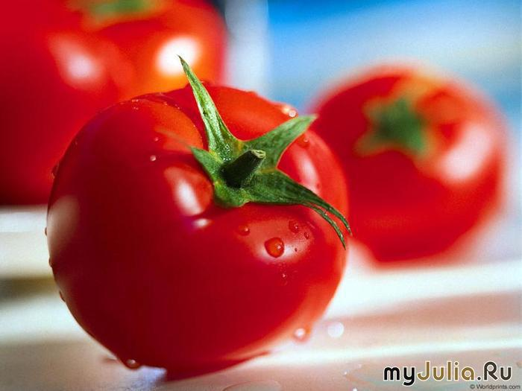
Томаты
Очень важный я сеньор,
Спелый, сладкий помидор.
Красный, сочный я, и гладкий.
Угощаю всех, ребятки,
Кто мой сок томатный пьет,
Не болеет целый год.

Slide 6
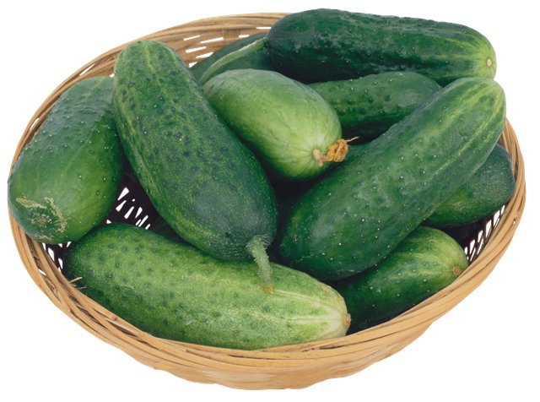
Огурцы
Зеленый огурец –
Большой – большой хитрец:
Сидит себе на грядке,
С людьми играет в прятки.

Slide 7
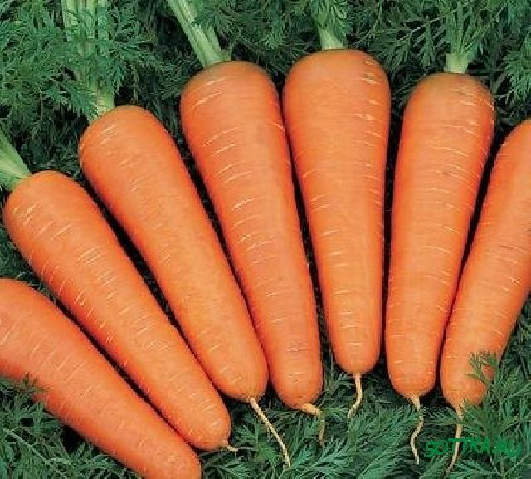
Морковь
Как у бабушке на грядке
Вырос овощ очень сладкий,
Проведем мы тренировку –
Кто быстрей сгрызет морковку.

Slide 8
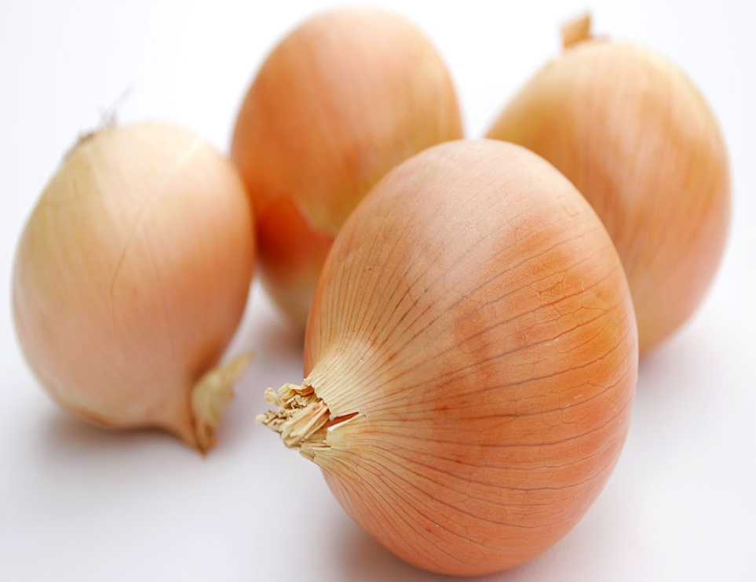
Лук
Баба Таня чистит лук
Убежал из кухни внук
Он хоть мал, но твердо знает
Лук за глазки покусает.

Slide 9
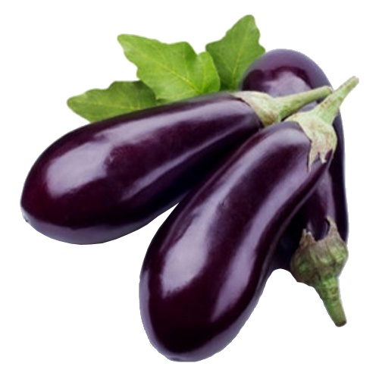
Баклажаны
Фиолетового цвета
Поспевает в конце лета.
Ни томат, ни кабачок –
Чуть изогнутый бочок.

Slide 10
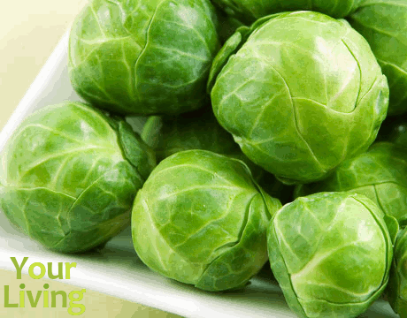
Капуста
Было в грядке, слишком пусто,
Посадили мы капусту.
Раз, два ,три,
Теперь – смотри!

Slide 11
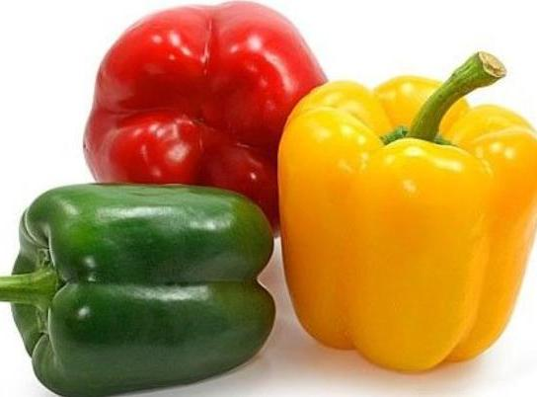
Перец
Перец – овощ интересный,
Очень вкусный и не пресный.
Или сладкий, или горький,
Режь его и скушай дольку.
Желтый или красный,
Очень он прекрасный.

Slide 12
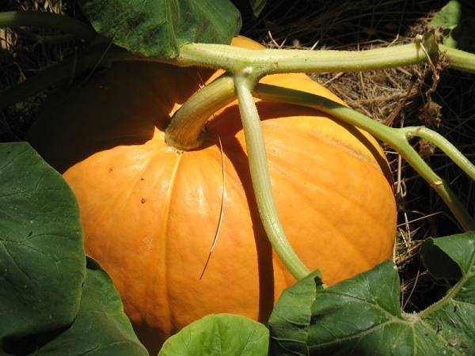
Тыква
Тыква наша растолстела,
Раздуваются бока.
К сентябрю позолотела
Стала цвета медяка.

Slide 13
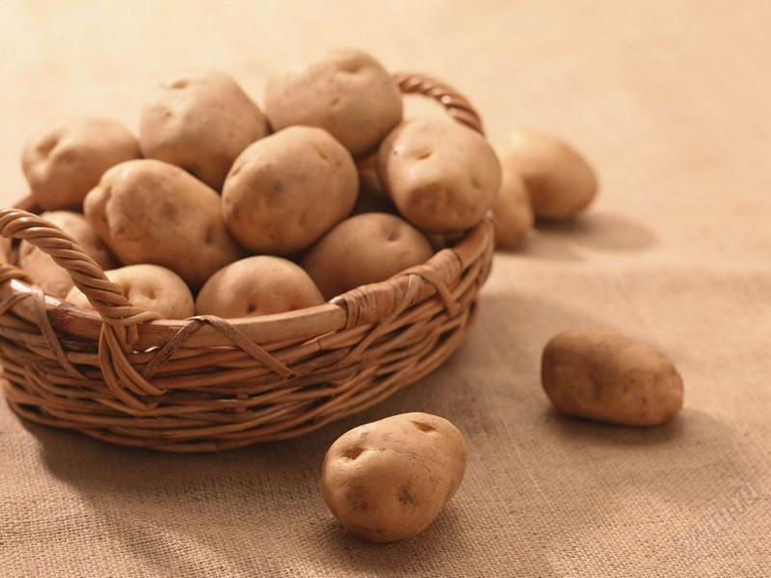
Картофель
-Я картошка круглая,
Красивая и смуглая!
Чтобы не состариться,
Пойду в кастрюле париться!

Slide 14
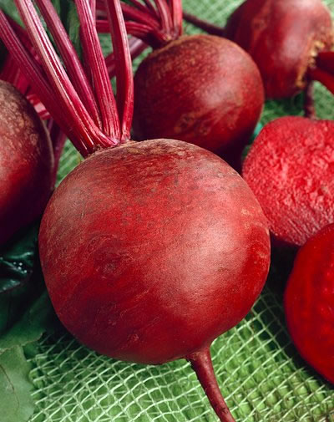
Свёкла
Свёкла знают все ребята,
Это овощ очень яркий.
Красным борщ окрасит свёкла
Чтоб не выглядел он блекло.

Slide 15
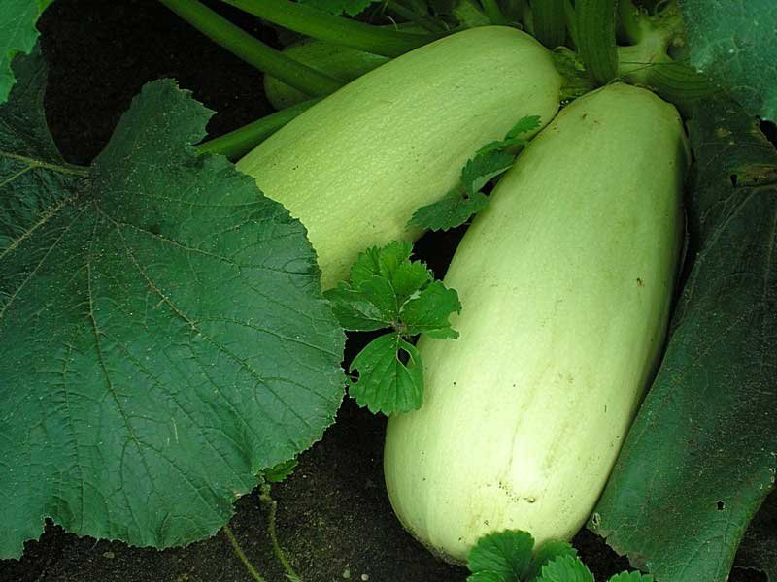
Кабачки
Раз на грядке кабачок
Отлежал себе бочок
И запел: «Хозяйка!
Ты меня снимай – ка.
Эту песенку я спел,
Потому что я поспел!».

Slide 16
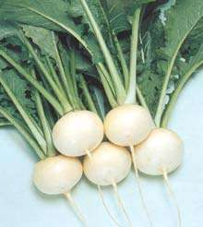
Репа
Репку мы сажали,
Репку поливали,
Выросла репка,
Хороша и крепка.

Slide 17
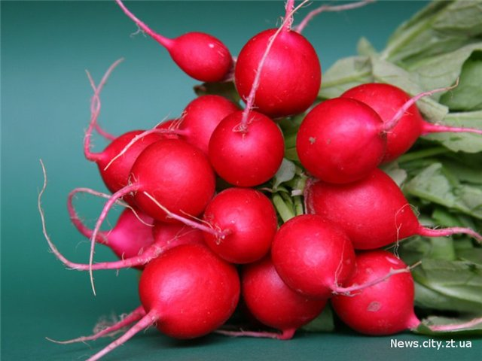
Редис
Вот нарядная редиска,
Но сидит она не близко.
Виден лишь зеленый хвостик,
Приходи, редиска, в гости.

Slide 18
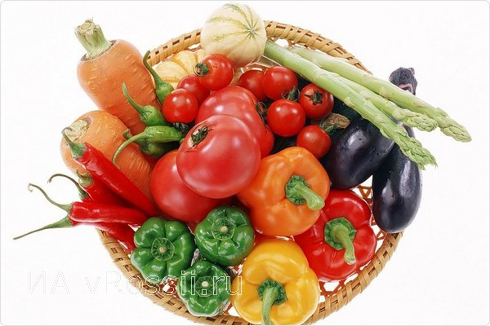
И вот мы все в одной корзинке

Slide 19
Спасибо за внимание.

